Slide 1


紅綠燈
Peter老師
Midas老師
授課

Slide 2

三原色
☺
上美術課畫水彩時，
有沒有試著調色過呢？
☻
有聽過三原色嗎？

Slide 3
三原色
☺
你們知道三原色可以分為
色料三原色、色光三原色嗎？

Slide 4
三原色
☺
你們知道三原色可以分為
色料三原色、色光三原色嗎？
☻
原色的意思是
不能使用其他顏色調配而得出的「基本色」
Notes:
首先我們要知道，三原色是指色彩中不能再分解的三種基本顏色。而在色光和色料中，「不能再分解」的三種顏色是不同的。
色光的三原色和色料的三原色有什麼關係？
答：色是光的反射，有光才有色，無光便無色，光是色的本源，色離不開光，有無色的光，而無無光的色。
色是光刺激人的視覺器官後所產生的一種心理感覺，光是客觀存在的，而色是一種心理反映，所以，能把分別引起人眼的感紅、感綠、感藍細胞興奮的三種單色光—紅光（Oranger Red）、綠光（Green）、藍光（Violet Blue）稱為色光三原色。它們等比例混合後能得到白色。

Slide 5

色料三原色

Slide 6

色料三原色
剛剛說水彩的調色，
其實都是由這三個顏色調製出來的，
稱為色料三原色或CMY
Notes:
顏料與色光不同，並不能直接發光，而是要依靠光線的反射被動發光，所以物體所呈現的顏色是光源中被顏料吸收後所剩餘的部分。這種吸收後反射光線的成色的原理叫做減色法原理。
顏料是吸收光線，不是光線的疊加，因此顏料的三原色就是能夠吸收RGB的顏色，為青(Cyan)、品紅(Magenta)和黃(Yellow)，他們就是RGB的補色。

Slide 7
色料三原色
Notes:
顏料與色光不同，並不能直接發光，而是要依靠光線的反射被動發光，所以物體所呈現的顏色是光源中被顏料吸收後所剩餘的部分。這種吸收後反射光線的成色的原理叫做減色法原理。
顏料是吸收光線，不是光線的疊加，因此顏料的三原色就是能夠吸收RGB的顏色，為青(Cyan)、品紅(Magenta)和黃(Yellow)，他們就是RGB的補色。

Slide 8


色料三原色
色料三原色是指印刷的三色油墨，
青色Cyan
洋紅色Magenta
黃色Yellow
常見用於繪圖(JPEG)、文件(PDF)，
理論上三色相加即形成黑色。

Slide 9
色光三原色

Slide 10
色光三原色
☺
CMY可以作畫、印刷，
在電腦裡也可以成繪圖(JPEG)、文件(PDF)，
那為什麼還有色光三原色呢？
Notes:
當兩種或兩種以上的色光同時反映於人眼時，視覺上會產生另一種色光效果，這種色光混合產生綜合色覺的現象稱為色光加色法或色光的加色混合。

Slide 11
色光三原色
☺
CMY可以作畫、印刷，
在電腦裡也可以成繪圖(JPEG)、文件(PDF)，
那為什麼還有色光三原色呢？
☻
最直接的差別在
色光三原色的總和會變成白色
Notes:
光譜中的大部分顏色可以由紅(Red)、綠(Green)、藍(Blue)三種基本色光按不同的比例混合而成。這三種光以相同的比例混合、且達到一定的強度，就呈現白色（白光）；若三種光的強度均為零，就是黑色（黑暗）。

Slide 12
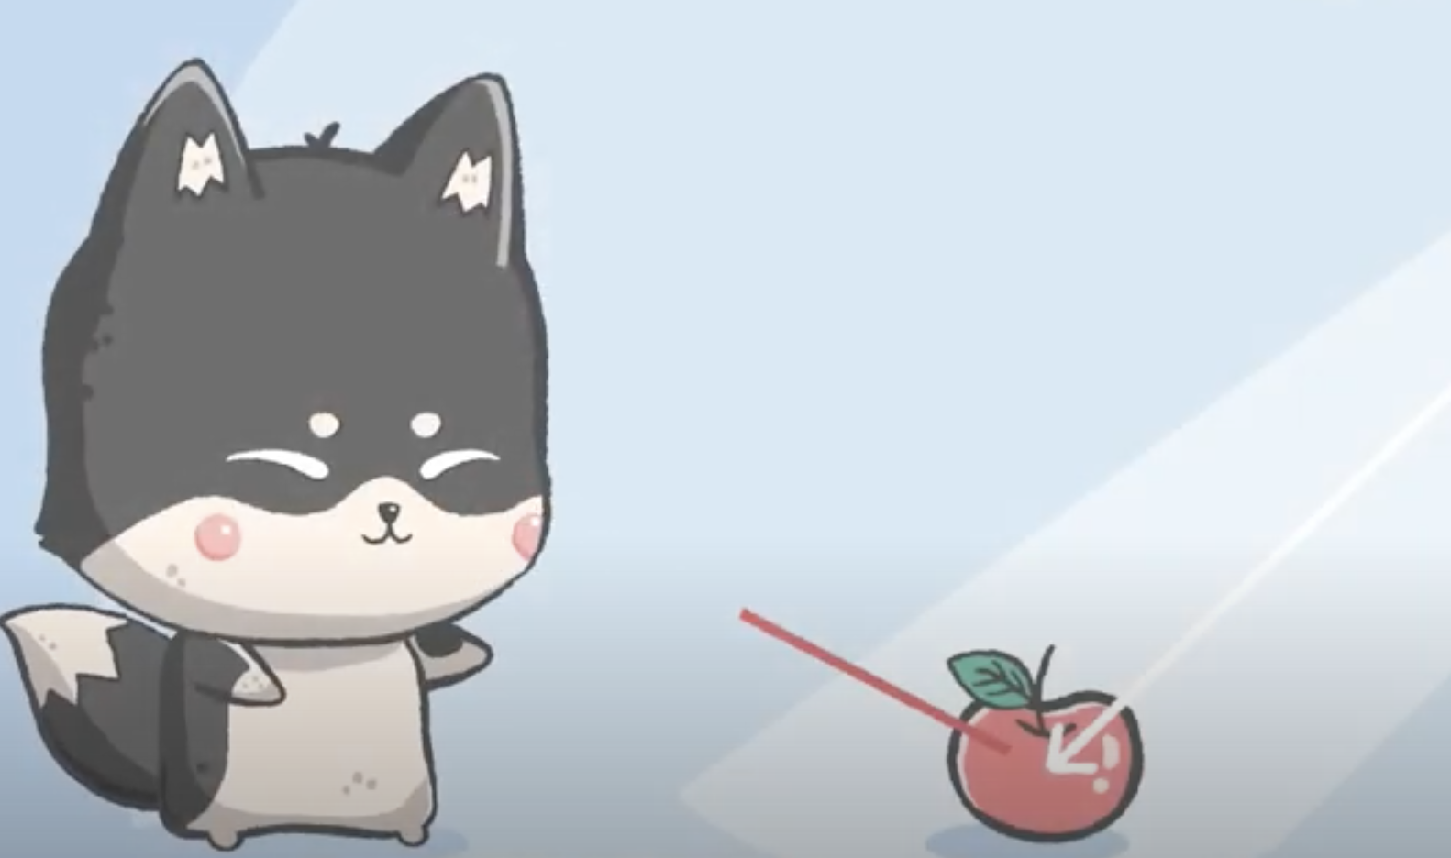
色光三原色
Notes:
光譜中的大部分顏色可以由紅(Red)、綠(Green)、藍(Blue)三種基本色光按不同的比例混合而成。這三種光以相同的比例混合、且達到一定的強度，就呈現白色（白光）；若三種光的強度均為零，就是黑色（黑暗）。

Slide 13

色光三原色
太陽光，
即是由這三原色光線匯聚而成，
因此太陽光為白光。
稱為色光三原色或RGB。

Slide 14


色光三原色
色光三原色是光線的三種原色，
紅Red
綠Green
藍Blue
常見用於網頁(HTML)、影片(GIF)，
而三種原色光線匯聚即形成白色。
Notes:
印刷和電腦螢幕顯示，分屬兩種不同的色彩模式（電腦螢幕為發光體，遵循RGB「三原色光模式原理」；印刷為CMY+K油墨或墨水疊印、混色，遵循的是CMY「色料的三原色原理」）
故而印刷廠一般都會強調不能以螢幕上所看到的色彩要求輸出成品的色差。

Slide 15
實作時間

Slide 16
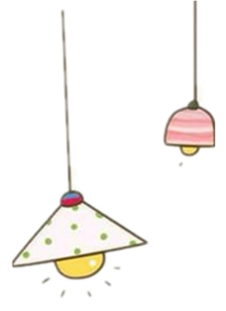
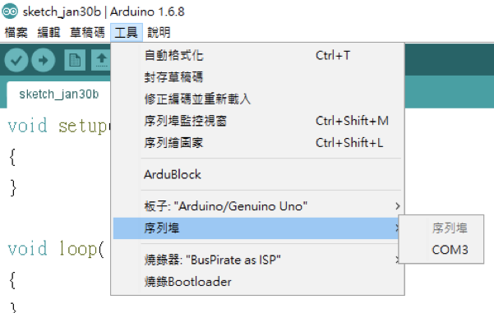
環境配置
點選序列埠
出現的COM

Slide 17
環境配置
點選Ardublock

Slide 18
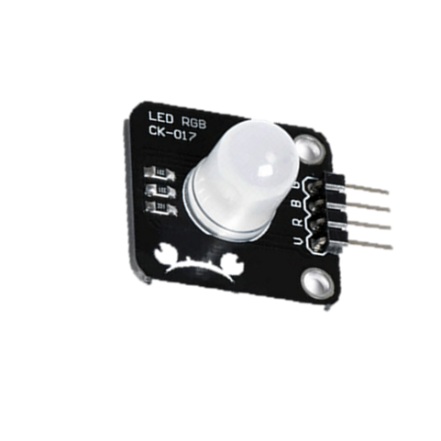
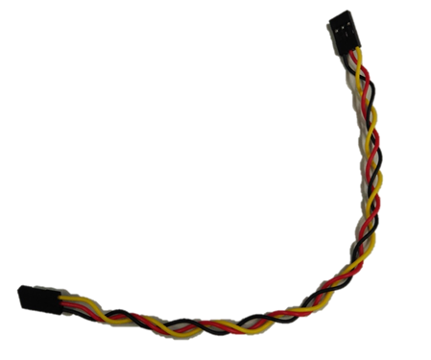
準備材料
找到一顆RGB LED
找到三色線*2

Slide 19
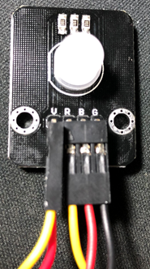
準備材料
按順序插進RGB LED
黑 紅 綠
G B R

Slide 20
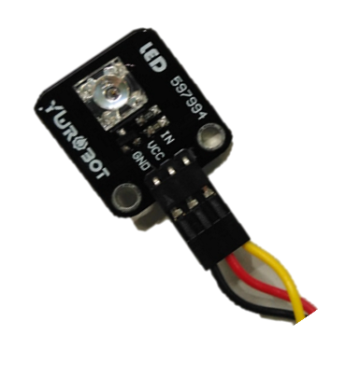
準備材料
電源線插進V

Slide 21
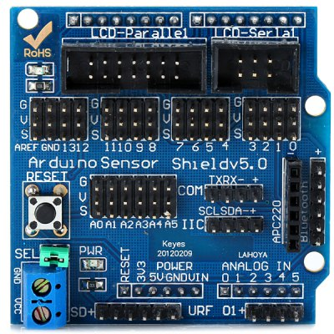
準備材料
找到9、10、11腳位S插入
黑G 紅V 綠S

Slide 22
準備材料
找到12腳位V插入
電源線

Slide 23
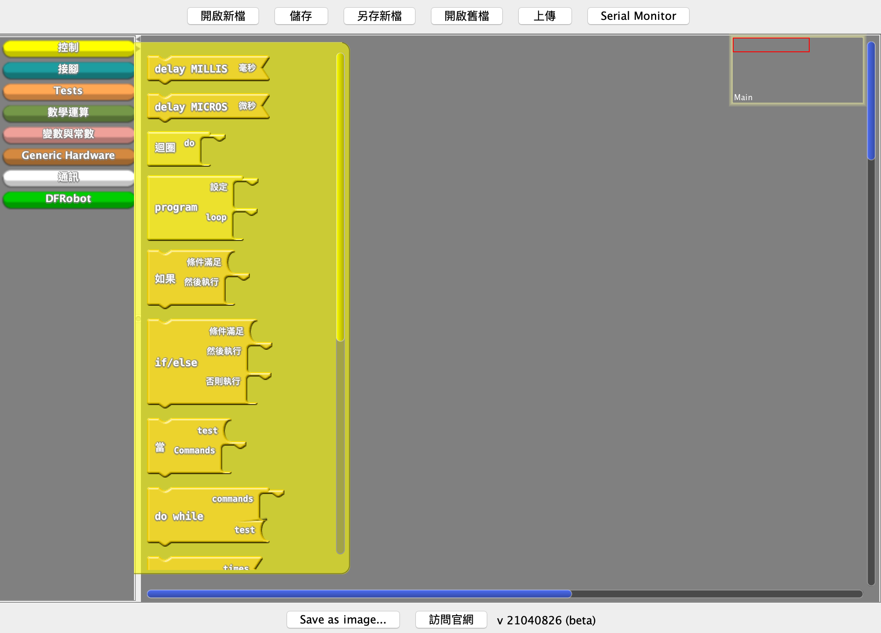
編寫程式
點選“控制”
拖拉迴圈do

Slide 24
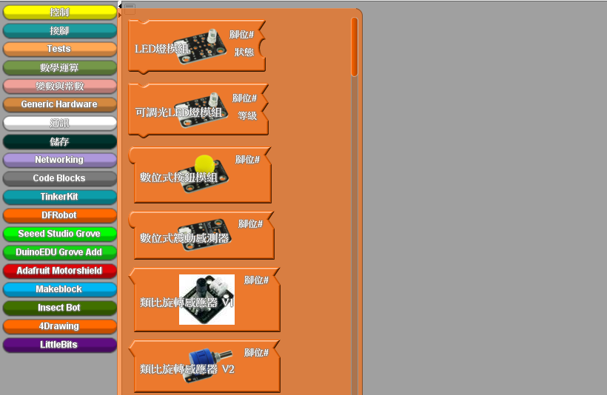
編寫程式
點選“DFRobot”
可調光LED燈模組

Slide 25
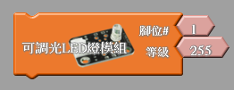
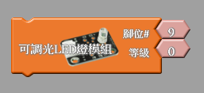
編寫程式
腳位1 改成 腳位9、10、11
等級255 改成 等級0

Slide 26
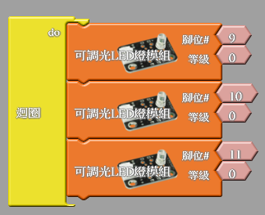
編寫程式

Slide 27
挑戰時間

Slide 28
挑戰題
☺
如果想要將紅綠燈改顏色，
應該怎麼做呢？

Slide 29
挑戰題
☺
如果想要將紅綠燈改顏色，
應該怎麼做呢？
☻
等級最低0
最高255

Slide 30
下課

